Slide 1
操作系统结课答辩
皇甫骏玮

Slide 2
目录
1.课题综述
2.学习思路与研究方法
3研究过程
4学习成果与实践
5感悟心得

Slide 3
课题综述
初步学习操作系统课程
学习操作系统常见算法并尝试制作动画

Slide 4
学习思路与研究方法
SSTF思路：对输入的磁道首先进行非递减排序，然后判断当前磁头所在的磁道是否在将要寻找的磁道中，分别进行最短寻道时间计算。SSTF算法选择调度处理的磁道是与当前磁头所在磁道距离最近的磁道，以使每次的寻找时间最短。
SSTF学习方法：对比分析
SSTF实质： 最短寻道时间优先

Slide 5
学习过程
1.了解磁盘调度算法的基本概念
2.分析理解代码含义
3.借助资料改正代码
3制作动画

Slide 6
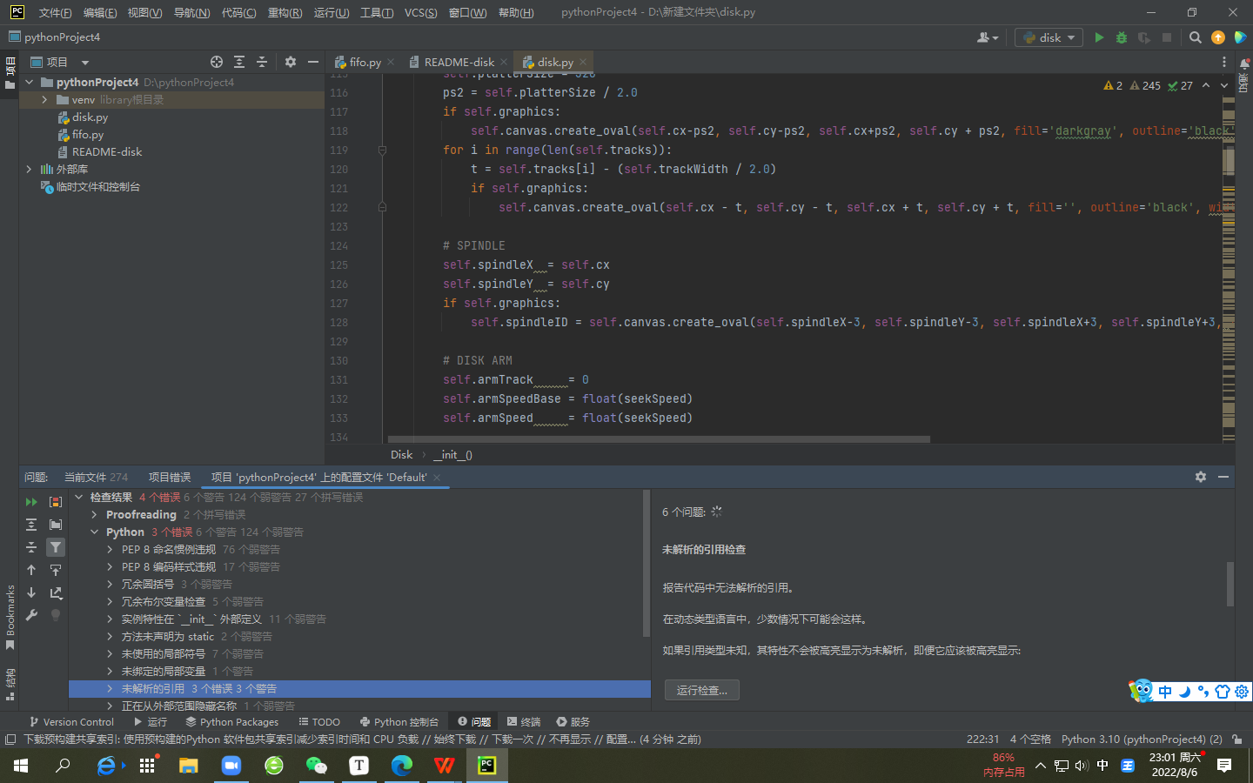
改正代码

Slide 7
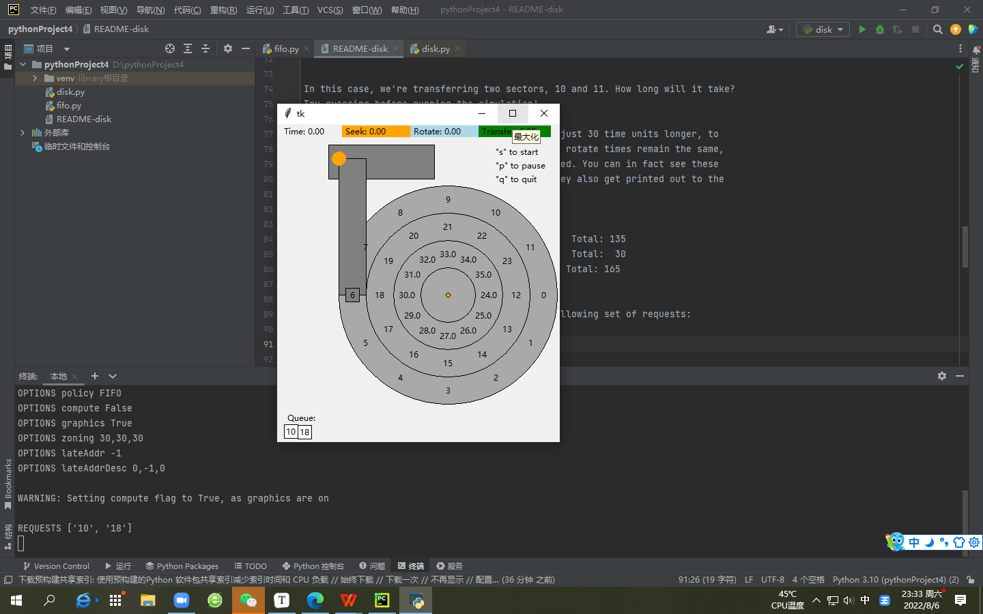
制作动画

Slide 8
算法比较应用
SSTF算法的平均每次磁头移动距离，明显低于FCFS的距离。SSTF较之FCFS有更好的寻道性能，故过去一度被广泛采用过。

Slide 9
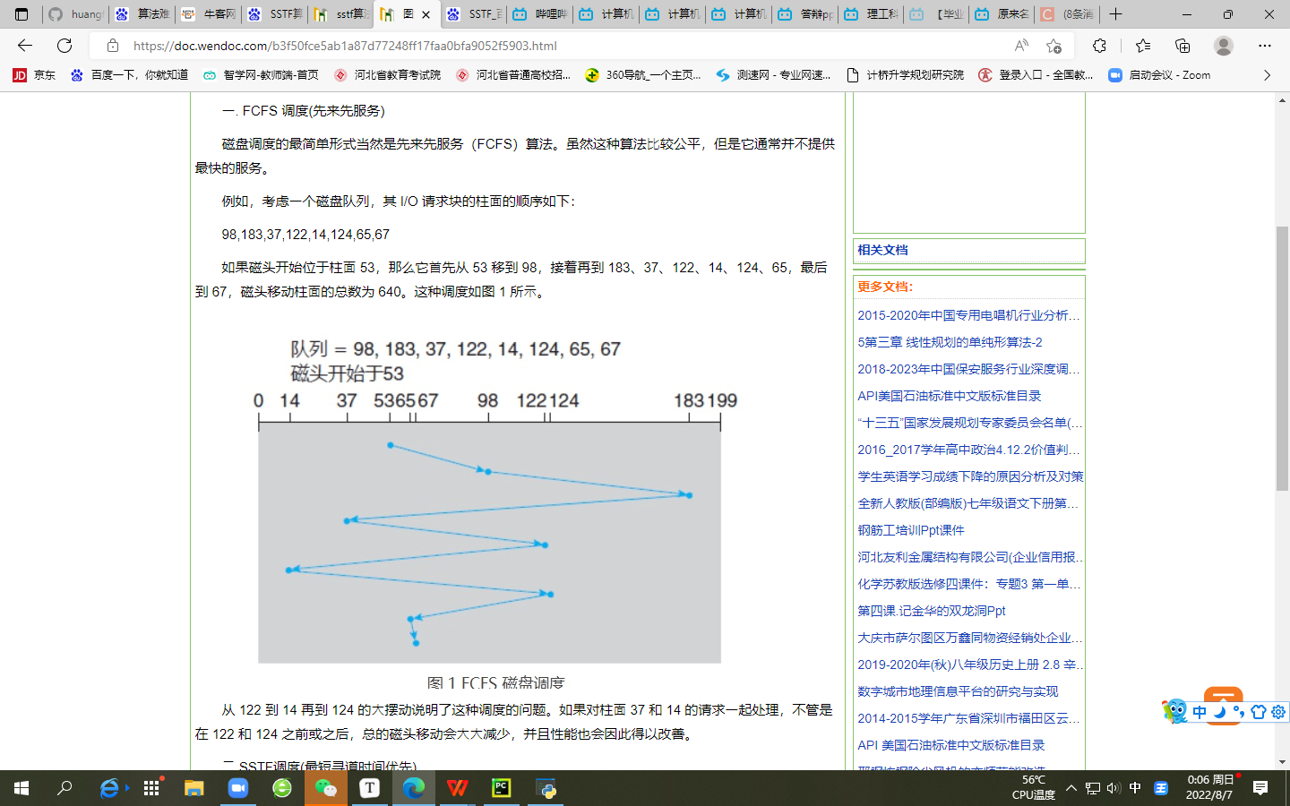
图解三种磁盘调度算法 FCFS

Slide 10
FCFS举例
先来先服务
FCFS算法根据进程请求访问磁盘的先后顺序进行调度，这是一种最简单的调度算法。该算法的优点是具有公平性。如果只有少量进程需要访问，且大部分请求都是访问簇聚的文件扇区，则有望达到较好的性能；但如果有大量进程竞争使用磁盘，那么这种算法在性能上往往接近于随机调度。所以，实际磁盘调度中考虑一些更为复杂的调度算法。 [1]
1、算法思想：按访问请求到达的先后次序服务。
2、优点：简单，公平。
3、缺点：效率不高，相邻两次请求可能会造成最内到最外的柱面寻道，使磁头反复移动，增加了服务时间，对机械也不利。
4、例子：
假设磁盘访问序列：98，183，37，122，14，124，65，67。读写头起始位置：53。求：磁头服务序列和磁头移动总距离（道数）。
磁头服务序列为：98，183，37，122，14，124，65，67
磁头移动总距离=（98-53）+（183-98）+|37-183|+（122-37）+|14-122|+（124-14）+|65-124|+（67-65）=640（磁道）

Slide 11
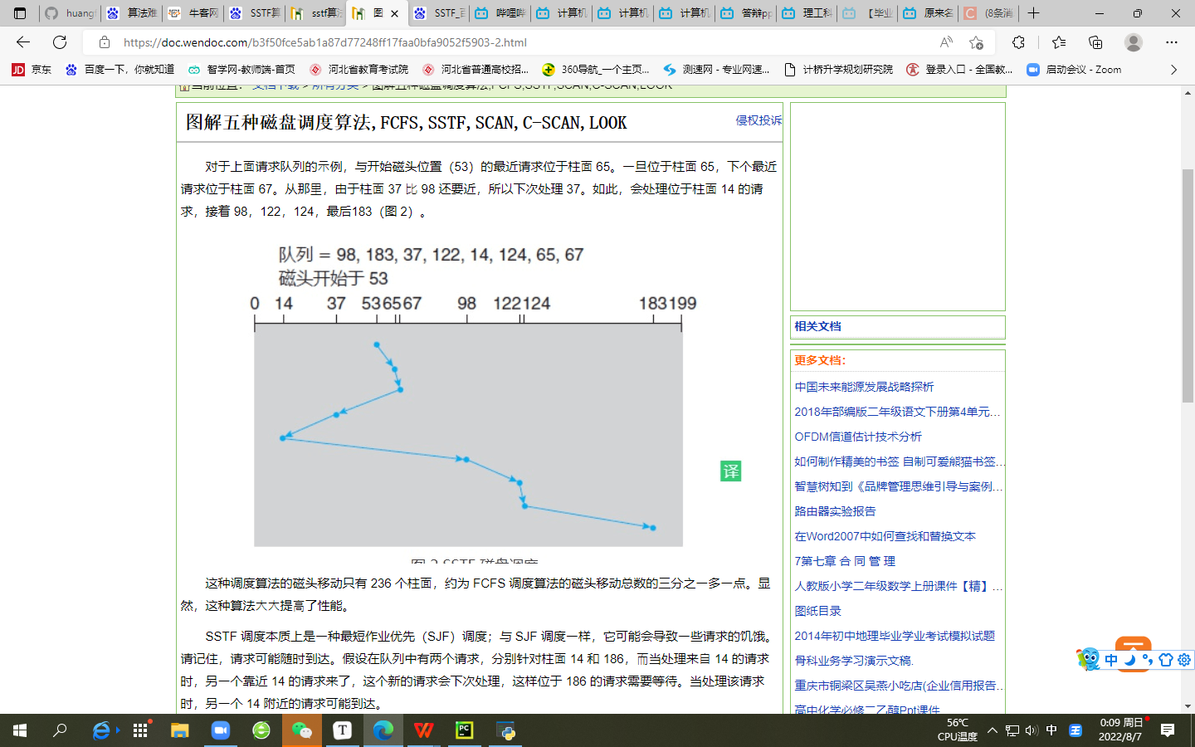
SSTE

Slide 12
SSTE说明
SSTF算法选择调度处理的磁道是与当前磁头所在磁道距离最近的磁道，以使每次的寻找时间最短。当然，总是选择最小寻找时间并不能保证平均寻找时间最小，但是能提供比FCFS算法更好的性能。
1、算法思想：优先选择距当前磁头最近的访问请求进行服务，主要考虑寻道优先。
2、优点：改善了磁盘平均服务时间。
3、缺点：造成某些访问请求长期等待得不到服务。

Slide 13
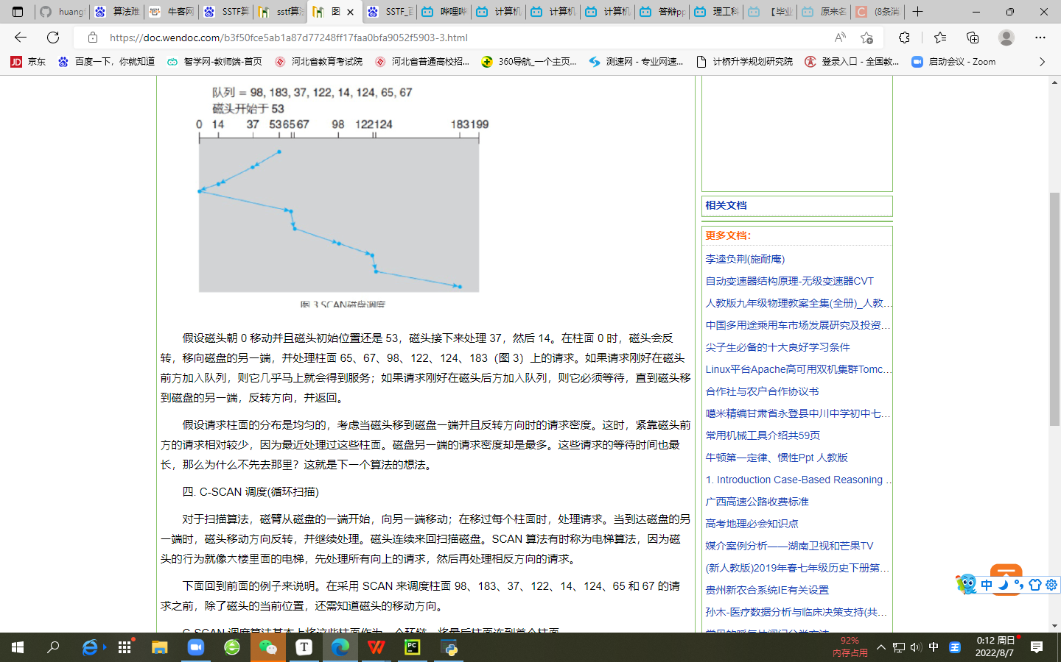
SCAN（电梯调度算法）

Slide 14
SCAN说明
SCAN算法在磁头当前移动方向上选择与当前磁头所在磁道距离最近的请求作为下一次服务的对象。由于磁头移动规律与电梯运行相似，故又称为电梯调度算法。SCAN算法对最近扫描过的区域不公平，因此，它在访问局部性方面不如FCFS算法和SSTF算法好。
算法思想：当设备无访问请求时，磁头不动；当有访问请求时，磁头按一个方向移动，在移 动过程中对遇到的访问请求进行服务，然后判断该方向上是否还有访问请求，如果有则继续扫描；否则改变移动方向，并为经过的访问请求服务，如此反复。
优点：克服了最短寻道优先的缺点，既考虑了距离，同时又考虑了方向。

Slide 15
三种磁盘调度算法总结
1.FCFS算法：根据进程请求访问磁盘的先后顺序进行调度，这是一种最简单的调度算法。该算法的优点是具有公平性。如果只有少量进程需要访问，且大部分请求都是访问簇聚的文件扇区，则有望达到较好的性能
2.SSTF算法：选择调度处理的磁道是与当前磁头所在磁道距离最近的磁道，以使每次的寻找时间最短。当然，总是选择最小寻找时间并不能保证平均寻找时间最小，但是能提供比FCFS算法更好的性能。
3.SCAN算法：在磁头当前移动方向上选择与当前磁头所在磁道距离最近的请求作为下一次服务的对象。由于磁头移动规律与电梯运行相似，故又称为电梯调度算法。SCAN算法对最近扫描过的区域不公平，因此，它在访问局部性方面不如FCFS算法和SSTF算法好。

Slide 16
感悟 收获
1 加深对操作系统认识 （笔记注释）
2学习操作系统常见算法，并制作动画

